Slide 1
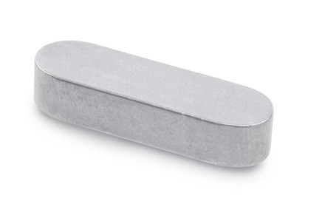
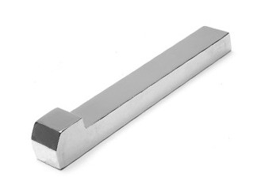
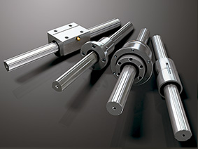
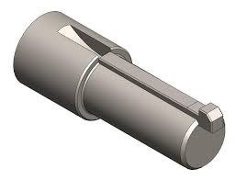
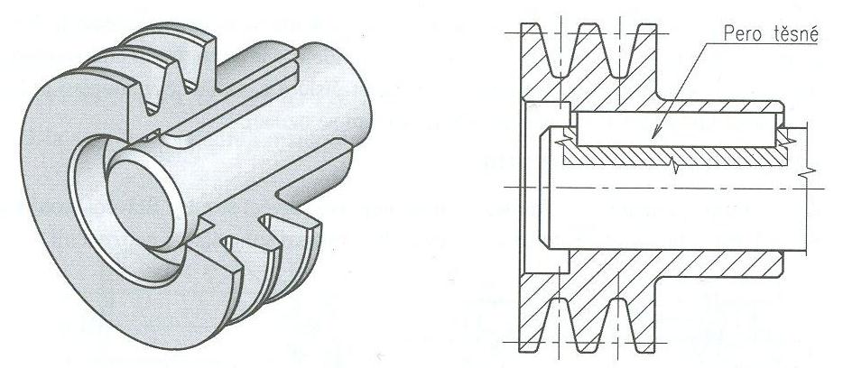
KLINY, PERÁ, DRÁŽKOVÉ HRIADELE

Slide 2
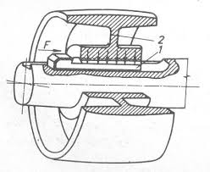
SPOJE KLINOM
slúžia na prenos otáčavého pohybu (krútiaceho momentu) z jednej súčiastky na druhú, spájajú hriadeľ s nábojom
rozoberateľný spoj s tvarovým aj silovým stykom
spoj je spojený normalizovanou súčiastkou –
klinom – majú jednostranný úkos 1:100

Slide 3
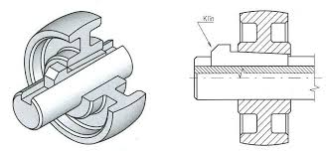
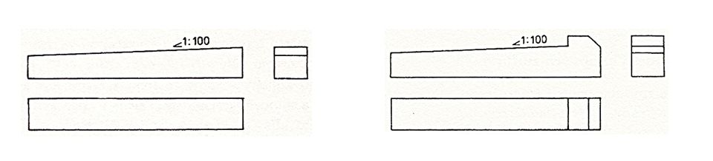
ŽLIABKOVÉ KLINY (POZDĹŽNE):
KLIN BEZ NOSA KLIN S NOSOM

Slide 4
VÝHODY:
prenos stredne veľkých krútiacich momentov
je jednoduchý
NEVÝHODY:
pri prenose krútiacich momentov pomocou klinu s nosom musí byť ochranný kryt
spoj sa nemôže použiť pri presných spojoch – porozmýšľaj prečo???

Slide 5
SPOJE PEROM
prenášajú krútiaci moment z hriadeľa na náboj alebo naopak (napr. ozubené koleso s hriadeľom)
rozoberateľné spoje s tvarovým stykom
rozmery pier a drážok sú normalizované

Slide 6
PERÁ
Perá sú v podstate pozdĺžne hranoly obdĺžnikového prierezu.
Sú normalizované (tesné, vodiace, kotúčové – na internete popozeraj rozdiel medzi nimi!!!) a uložené v žliabku, ktorý je v hriadeli aj náboji.

Slide 7
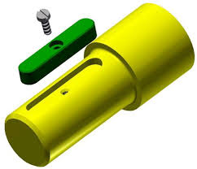
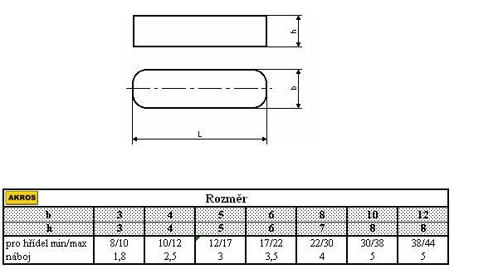
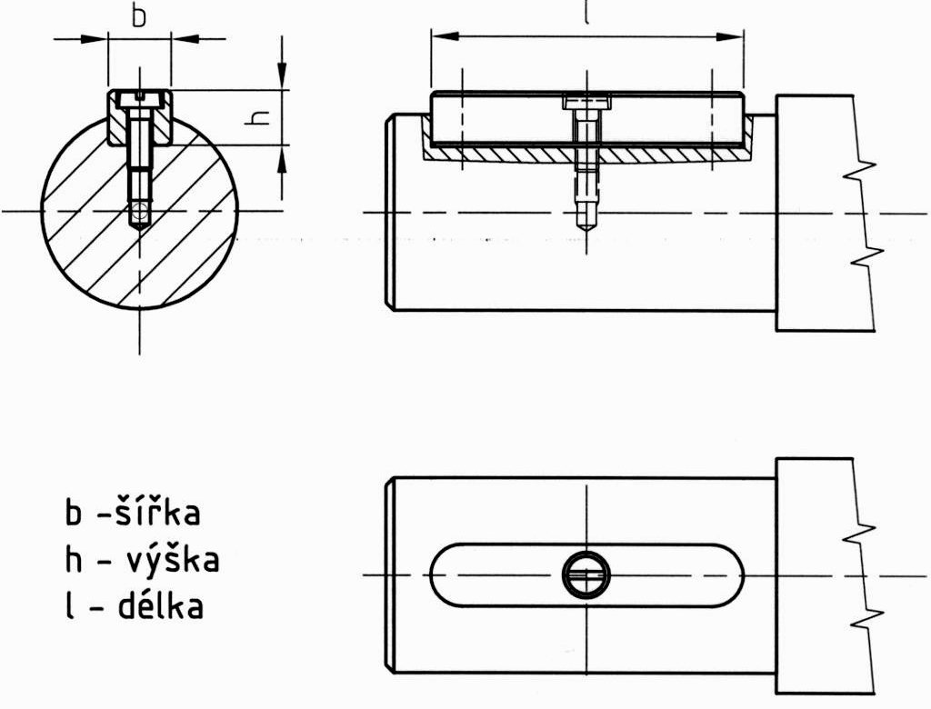
TESNÉ PERO

Slide 8
VÝHODY:
prenos stredne veľkých krútiacich momentov
jednoduché
nízka hmotnosť
NEVÝHODY:
zoslabujú súčiastky drážkou
musia byť poistené proti osovému posunutiu

Slide 9
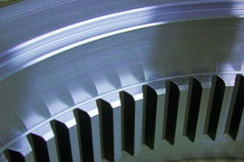
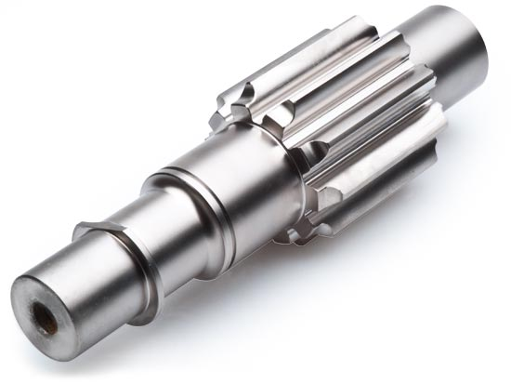
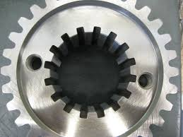
DRÁŽKOVÉ HRIADELE
prenášajú veľké krútiace momenty
perá sú vyrobené priamo na hriadeli a v náboji je rovnaký
počet drážok

Slide 10
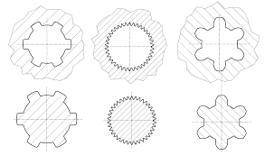
DRÁŽKOVANIE: rovnoboké drážkovanie evolventné drážkovanie jemné drážkovanie Priraď druh drážky k obrázku!!!

